Slide 1

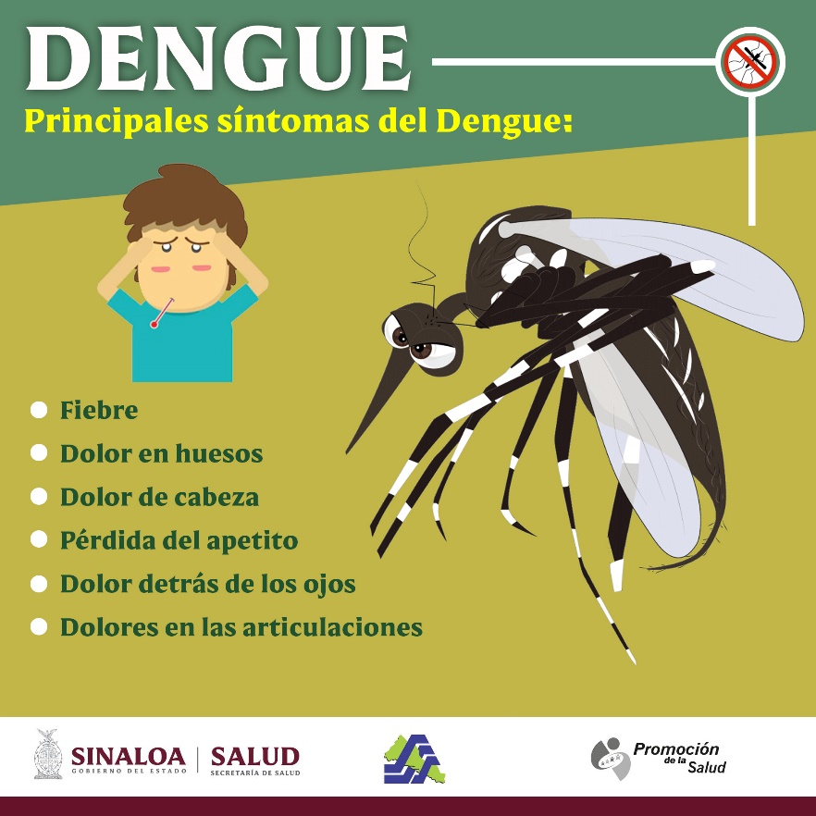
1
Descripción del Programa
El programa Dengue es operado por los Servicios de Salud de Sinaloa e inició sus operaciones en el año 2014. El problema público de dicho programa es la población de las localidades prioritarias del Estado de Sinaloa que presenta una alta incidencia de dengue, asimismo se pretende contribuir a la disminución de la tasa de letalidad por dengue mediante la atención integral en unidades de salud.
El programa realiza las siguientes actividades: Actividad 1.1. Atención a casos probables con menos de 10 días de fecha de inicio trabajado con rociado intradomiciliar en las localidades prioritarias. Actividad 1.2. Monitoreo con ovitrampas de las localidades prioritarias del estado. Bienes y servicios que entrega el programa: Manejo integrado del vector mediante control larvario casa a casa. Estudios entomológicos en la fase larvaria del mosquito. Vigilancia entomológica con ovitrampas, rociado intradomiciliario, nebulización espacial. Promoción a la salud.

Slide 2

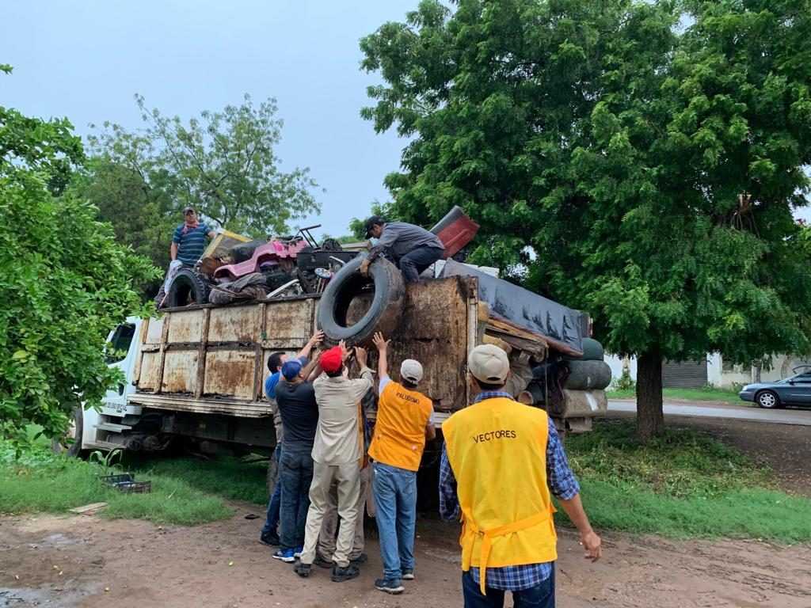
2
Diseño
Alineación del programa:
En este apartado, el programa destaca lo siguiente: Se cuenta con la Norma Oficial Mexicana (NOM), NOM-017-SSA2-2012, para la vigilancia epidemiológica. Se cuenta con la NOM-032-SSA2-2014, para la vigilancia epidemiológica, promoción, prevención y control de las enfermedades transmitidas por vectores. Se cuenta con la NOM-232-SSA1-2009, plaguicidas. El programa se encuentra alineado con el PND 2019 – 2024 y el PSS 2020 -2024, de igual manera con el PED Sinaloa 2017 – 2021 y el PSS 2017 – 2021. En el Árbol del Problema es posible identificar el problema central del programa. El programa define su población objetivo. La población potencial y la población objetivo se encuentran estimadas de acuerdo a la proyección de México y Entidades Federativas por el Consejo Nacional de Población (CONAPO).
Plan Estatal de Desarrollo (PED) Sinaloa 2017 – 2021 | Plan Nacional de Desarrollo (PND) 2019 – 2024
Eje estratégico II. Tema 4. | Eje 2. Política Social, Salud para toda la población
Programa Sectorial de Salud (PSS) 2017 -2021 | Programa Sectorial de Salud (PSS) 2020 – 2024
Política 2. Instrumento 2.7. | Objetivo prioritario 4. Estrategia prioritaria 4.1.
Objetivos del Desarrollo Sostenible
Objetivo 3. Objetivo específico 3.3.
Población potencial y objetivo del programa:
Población Potencial (PP)
3,127,923 personas
Población Objetivo (PO)
1,725,388 personas

Slide 3

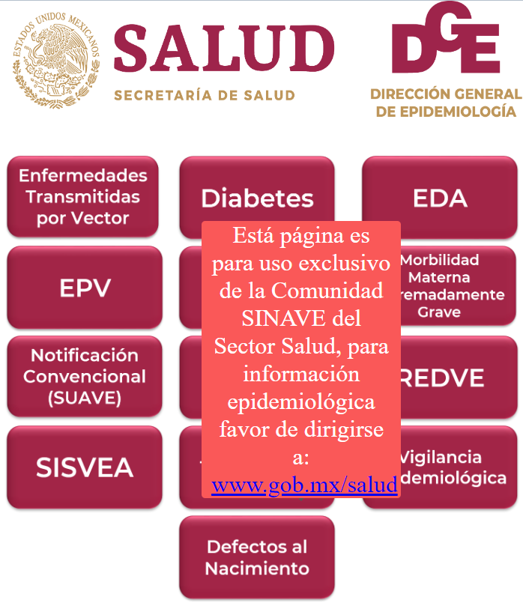
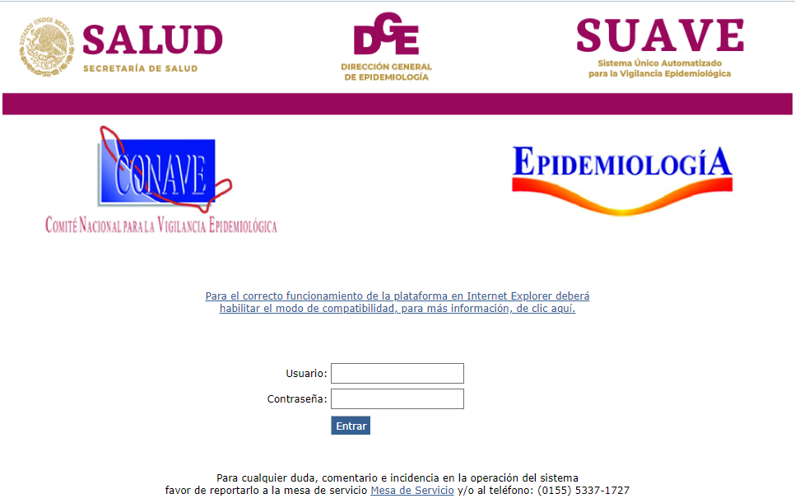
3
Planeación y Orientación a Resultados
El programa cuenta con el Programa Operativo Anual (POA). A través del Sistema Nacional de Vigilancia Epidemiológica (SINAVE) (https://www.sinave.gob.mx), se captan, se registran y se analizan los datos de morbilidad, mortalidad, y daños y riesgos a la salud, en lo que respecta al programa Dengue, a través del Sistema Único Automatizado para la Vigilancia Epidemiológica (SUAVE) (https://www.sinave.gob.mx/SUAVE/Inicio_sesion.aspx).

Slide 4
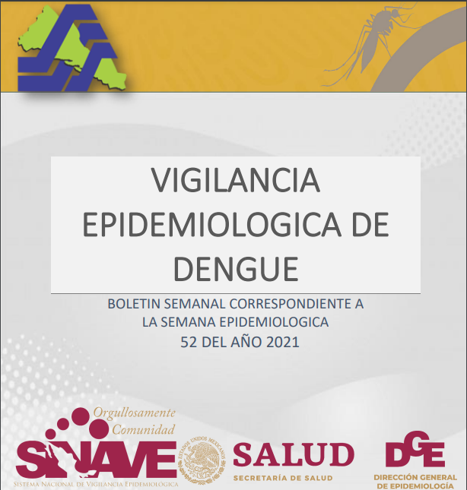
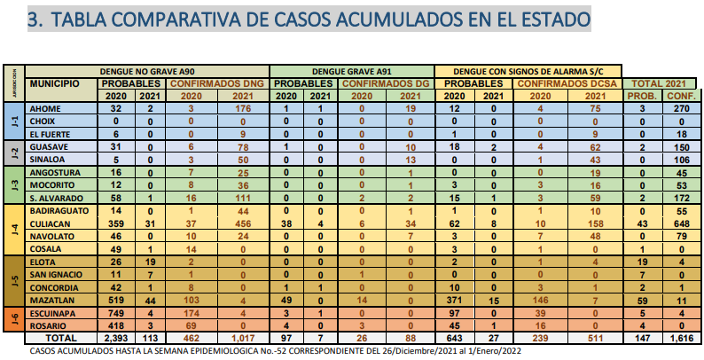
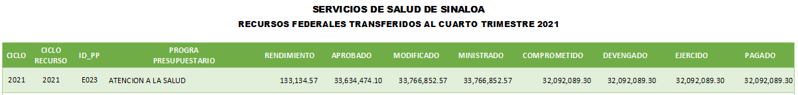
3
Planeación y Orientación a Resultados
Se realiza el Boletín Semanal correspondiente a cada semana epidemiológica del año, es este caso, para el ejercicio fiscal 2021. Su publicación se realiza en el sitio web de los Servicios de Salud de Sinaloa (http://saludsinaloa.gob.mx/index.php/dengue/).
A través del Sistema de Reporte de Recursos Federales Transferidos (SRFT) administrado por la Secretaría de Hacienda y Crédito Público (SHCP), los Servicios de Salud de Sinaloa reportan sobre el ejercicio, destino y resultados obtenidos con los recursos federales transferidos.

Slide 5
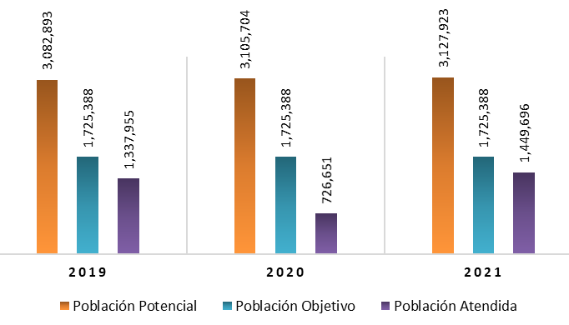
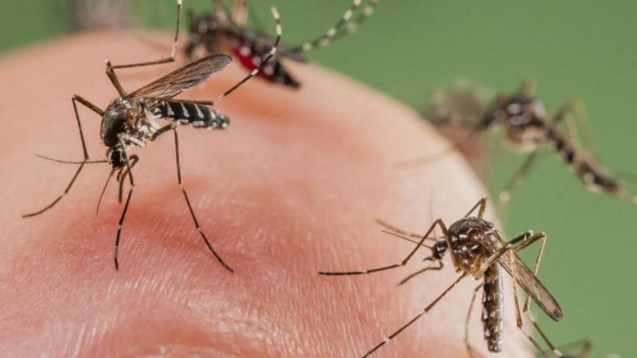
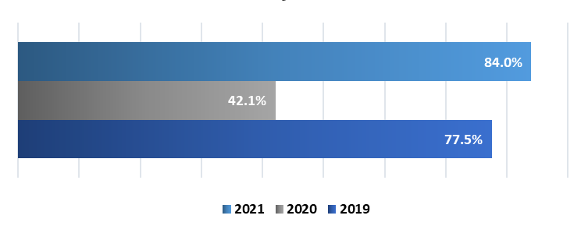
4
Cobertura y Focalización
A quienes van dirigidos los apoyos del programa son a los habitantes de las localidades prioritarias del Estado de Sinaloa que presenta una alta incidencia de dengue. En la NOM-017-SSA2-2012, para la vigilancia epidemiológica, la NOM-032-SSA2-2014, para la vigilancia epidemiológica, promoción, prevención y control de las enfermedades transmitidas por vectores y la NOM-232-SSA1-2009, plaguicidas, se establecen los criterios, especificaciones, directrices y procedimientos, así como requisitos, indicaciones y características que se deben cumplir. En el ejercicio fiscal 2021, la población objetivo fue de 1,725,388 personas, y se captaron a 1,449,696 personas atendidas, con lo que se alcanzó una cobertura del 84.0% de población.
Cobertura del Programa
Población Objetivo Atendida

Slide 6







5
Operación
El programa Dengue cuenta con las siguientes seis guías metodológicas proporcionadas por el Centro Nacional de Programas Preventivos y Control de Enfermedades (CENAPRECE): Guía metodológica para el rociado intradomiciliario (https://www.gob.mx/cms/uploads/attachment/file/598083/Guia_Metodologica_para_el_Rociado_Domiciliario.pdf) Guía metodológica para las acciones de control larvario (https://www.gob.mx/cms/uploads/attachment/file/604075/Guia_Metodolo_gica_para_las_Acciones_de_Control_Larvario-comprimido.pdf) Guía metodológica para estudios entomológicos en fase larvaria y pupal (https://www.gob.mx/cms/uploads/attachment/file/598094/Guia_Metodologica_para_Estudios_Entomologicos_en_Fase_larvaria_y_Pupal_2020_compres.pdf) Guía metodológica para la vigilancia entomológica con ovitrampas (https://www.gob.mx/cms/uploads/attachment/file/598092/Guia_Metodologica_para_Vigilancia_Entomologica_con_Ovitrampas_compressed.pdf) Guía metodológica para la nebulización espacial UBV (https://www.gob.mx/cms/uploads/attachment/file/598085/Guia_Metodologica_para_Nebulizacion_Espacial_UBV.pdf) Guía metodológica para la nebulización térmica (https://www.gob.mx/cms/uploads/attachment/file/598084/Guia_Metodologica_para_la_Nebulizacion_Termica.pdf)

Slide 7
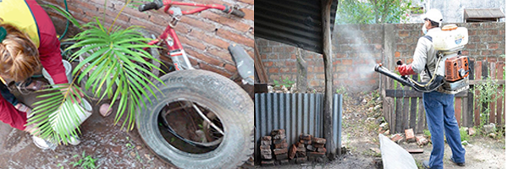

5
Operación
Gastos desglosados del programa y su clasificación:
Capítulos de gasto | Tipo de Presupuesto |  | Subtotal
 | Federal | Estatal
 | Total | Total
1000: Servicios personales |  | $ 899,892.63 | $ 899,892.63
2000: Materiales y suministros | $ 10,724,990.66 | $ 611,108.38 | $ 11,336,099.04
3000: Servicios generales | $ 1,782,677.74 | $ 232,500.02 | $ 2,015,177.76
4000: Transferencias, asignaciones, subsidios y otras ayudas |  |  | $ -
5000: Bienes muebles e inmuebles |  |  | $ -
6000: Obras públicas |  |  | $ -
Total |  |  | $ 14,251,169.43
En el sitio web de los Servicios de Salud de Sinaloa (http://saludsinaloa.gob.mx), a su vez en el apartado de transparencia (http://saludsinaloa.gob.mx/index.php/transparencia/) se difunde información relevante que permita la transparencia y rendición de cuentas tanto a ciudadanos como a organismos e interesados.

Slide 8
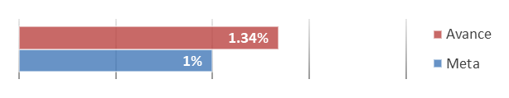
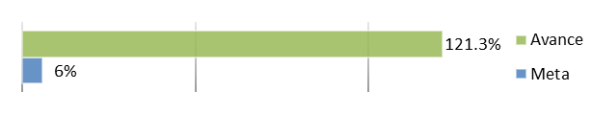
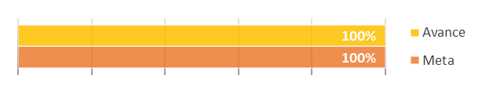
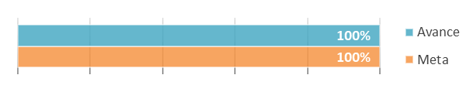
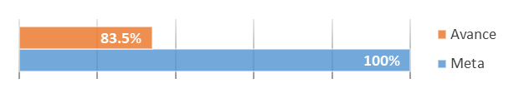
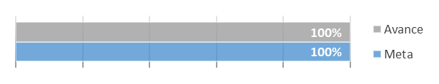
6
Percepción de la Población Atendida
El programa Dengue no cuenta con un instrumento para medir el grado de satisfacción de la Población Atendida. Por lo que, se recomienda gestionar dicho instrumento que permita recabar información para medir el grado de satisfacción de la población atendida y sus resultados.
7
Medición de Resultados
Indicador Fin. Letalidad por Dengue debajo del 1%.
Indicador Propósito. Tasa de variación anual de la incidencia del Dengue.
Indicador Componente 1. Porcentaje de localidades prioritarias trabajadas en control larvario para disminuir los mosquitos vectores del Dengue.
Indicador Componente 2. Porcentaje de localidades prioritarias trabajadas en nebulización para disminuir los mosquitos vectores del Dengue.
Indicador Actividad 1. Porcentaje de casos probables con menos de 10 días de fecha de inicio trabajados con rociado intradomiciliar en las localidades prioritarias.
Indicador Actividad 2. Porcentaje de localidades monitoreadas con ovitrampas.

Slide 9
8
Análisis FODA
Fortalezas
Se tiene identificado el problema que busca resolver, mismo que se encuentra identificado en el árbol de problema del programa y en el PED Sinaloa 2017 - 2021. Está vinculado a los objetivos y estrategias del PSS 2017 – 2021 y del PED Sinaloa 2017 – 2021. Se cuenta con la MIR y sus fichas técnicas donde las metas de los indicadores están orientadas a impulsar el desempeño del programa. Se encuentra alineado conforme a la Ley de Salud del Estado de Sinaloa. Existen elementos metodológicos y de planeación que permiten diseñar, monitorear, dar seguimiento, evaluar y rendir cuentas del programa. Se encuentra acorde con lineamientos de planeación estatal y federal. Se difunde información relevante sobre el programa en el sitio web de los SSS. Se ha incrementado la difusión de la campaña de control del Dengue para llegar al mayor número de personas y lograr su participación. Se brinda capacitación continua al personal médico en el diagnóstico y tratamiento a casos probables de dengue. Se cuenta con información sobre la población objetivo, que cubre el programa. Se alcanzó un 84.0% de cobertura en el ejercicio fiscal 2021. Se puede localizar en la página web de los SSS la información de los principales resultados del programa. Se cuenta con guías metodológicas y operativas de trabajo para diferentes acciones, asimismo, se registran las observaciones que se lleguen a tener sobre dichos documentos para tomarlo en cuenta en futuras actualizaciones. Se encuentran definidas las áreas donde se genera el mayor número de casos de dengue. Se cuenta con el personal capacitado en las 6 jurisdicciones sanitarias en las que se encuentran las localidades prioritarias. Se cuenta con la designación de presupuesto programado año con año. Se utilizan elementos metodológicos y normas que apoyan la información. Los procesos clave en la operación del programa coinciden con las actividades y metas de la MIR. Se mantiene en constante actualización la MIR (anualmente). Contar con el personal capacitado para operar el programa. Contar con los recursos financieros para la operación del programa y contar con los vehículos para la operación del programa. Los resultados de Fin y Propósito se encuentran vertidos en la MIR.

Slide 10
8
Análisis FODA
Oportunidades
Está vinculado a los objetivos y estrategias del PSS 2020 – 2024 y del PND 2019 – 2024. Se cuenta con la NOM-017-SSA2-2012, para la vigilancia epidemiológica; la NOM-032-SSA2-2014, para la vigilancia epidemiológica, promoción, prevención y control de las enfermedades transmitidas por vectores y la NOM-232-SSA1-2009, Plaguicidas; donde se establecen los criterios, especificaciones, directrices y procedimientos, así como requisitos, indicaciones y características que se deben cumplir. Se encuentra alineado conforme a la Ley General de Salud Está vinculado con los Objetivos del Desarrollo Sostenible. Presenta complementariedad con un programa federal. Se cuenta con un plan estratégico que contempla los resultados que se quieren alcanzar, y los indicadores para medir el avance en el logro de sus resultados. Utiliza sistemas de captura y análisis de la información. Entablar un acercamiento con el sector educativo para iniciar con la capacitación desde las escuelas. Este programa forma parte de un programa nacional. Se cuenta con plataformas de información, en las cuales se identifican los casos probables de dengue en tiempo real. Enfatizar en un número telefónico por parte de la persona con sintomatología de dengue para el oportuno tratamiento con acciones integrales de control. Incrementar el número de campañas de difusión para informar a la ciudadanía sobre las medidas de prevención en las viviendas. Gestionar presupuesto en base a proyectos en el gobierno del estado para optimizar la operación del programa. Establecer enlaces a través del área de Promoción de la Salud con instituciones educativas. Destinar presupuesto para la reproducción del cuestionario para medir la percepción de la población atendida. Adquisición oportuna de los insumos necesarios.

Slide 11
8
Análisis FODA
Debilidades
La obtención de resultados óptimos (Baja letalidad y/o morbilidad) no depende 100% del programa Dengue, ya que intervienen otras áreas como Atención Medica, Epidemiología y Promoción de la Salud. Que los médicos tratantes no se encuentren capacitados para diagnosticar el Dengue. La información que se reporte depende una oportuna captura de la misma. No se pueden hacer modificaciones en edificios de renta, con el objetivo de adecuar las áreas de operación para el programa
Amenazas
Que las personas no acudan al médico durante los primeros días de inicio del cuadro clínico. Derivado de las condiciones de inseguridad, los moradores no dan acceso a sus viviendas, es por ello que terminan existiendo un gran número de personas renuentes sobre todo en las principales ciudades del estado. No se cuenta con un instrumento para medir el grado de satisfacción de la población atendida por el programa, sin embargo, se cuenta con personal que realiza visitas casa por casa, lo que facilitaría la aplicación de una encuesta en muestra de las viviendas atendidas por el programa. La presencia de fenómenos meteorológicos con lluvias inusuales incrementa los gastos de operación, al incrementar las densidades del mosquito vector del dengue Aedes aegypti. La introducción de un serotipo diferente al de circulación actual puede incrementar las áreas programadas para operar el programa. La existencia de otras especies de mosquito en el estado que por temporadas incrementan su población puede crear una percepción negativa en cuanto a las actividades de prevención y control del programa dengue. Los resultados de Fin y Propósito no cumplen con resultados satisfactorios. Afectaciones por recortes o re direccionamiento de los recursos. El diseño del programa depende de un programa a nivel nacional, por lo que puede verse afectado a gran medida de los ajustes que se realicen a ese nivel. Las guías operativas se actualizan cada 2 años, por lo que la información puede presentarse desactualizada. La NOM-032-SSA2-2014 no se ha actualizado y algunos de los procesos que se presentan en la misma, ya no son válidos. La renuencia en las ciudades está incrementando motivado por la violencia que impera en algunas zonas lo que reduce las coberturas del programa.

Slide 12
9
Recomendaciones
A continuación, se presentan las recomendaciones necesarias por sección de la evaluación, asimismo, se pretende atender debilidades y/o amenazas que presenta el Programa.
Sección | Recomendación
Planeación y orientación a resultados | Incrementar la difusión de la campaña de control del Dengue para llegar al mayor número de personas y lograr su participación.
 | Entablar un acercamiento con el sector educativo para iniciar con capacitaciones desde las escuelas.
 | Capacitación continua al personal médico en el diagnóstico y tratamiento a casos probables de dengue.
Cobertura y focalización | Enfatizar un número telefónico por parte de la persona con sintomatología de dengue para el oportuno tratamiento con acciones integrales de control.
 | Incrementar el número de campañas de difusión para informar a la ciudadanía sobre las medidas de prevención en las viviendas.
Operación | Establecer enlaces a través del área de Promoción de la Salud con instituciones educativas.
Percepción de la población atendida | Destinar presupuesto para la reproducción del cuestionario para medir la percepción de la población atendida.
Medición de resultados | Gestionar la actualización de la información y procesos que se presentan en las guías metodológicas u operativas.

Slide 13
10
Valoración final de Programa
De acuerdo a las preguntas que tienen una respuesta binaria y que presentan una calificación, se obtuvieron los resultados que se presentan en el cuadro. Como se puede observar, la puntuación global es de 2.19 sobre una calificación máxima de 4 para cada uno de los temas, destacándose las notas de diseño, cobertura y focalización y por otro lado operación, sin embargo, es preciso anotar que este es el primer ejercicio de evaluación de este programa en el estado de Sinaloa por lo que no hay evaluaciones previas que permitan contestar las preguntas 16, 17, 18, 19 y 20 en la sección de Planeación y Orientación a Resultados y las preguntas 46, 47, 48, 49, 50 y 51 de la sección de Resultados.
Tema | Calificación ponderada
Diseño | 3
Planeación y orientación a resultados | 2.17
Cobertura y focalización | 4
Operación | 3.75
Percepción de la población atendida | 0
Resultados | 0.20
Valoración final de la evaluación | 2.19

